Slide 1
HTML
Arkusz kalkulacyjny – filtrowanie i sortowanie
Wanda Jochemczyk, Katarzyna Olędzka

Slide 2
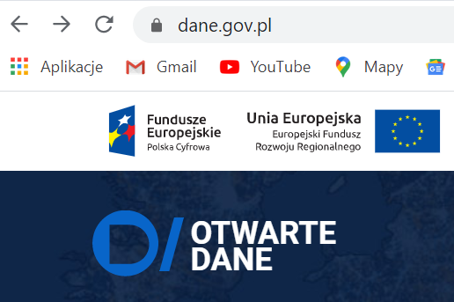
Otwarte dane dane.gov.pl
Portal z danymi publicznymi
Bezpłatne korzystanie z danych, również do celów komercyjnych
002

Slide 3
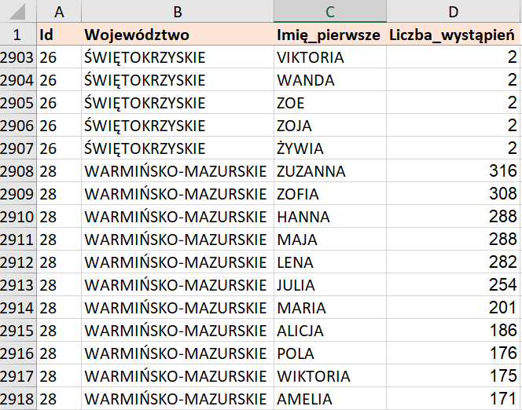
Imiona nadawane dzieciom w Polsce (2019)
003

Slide 4
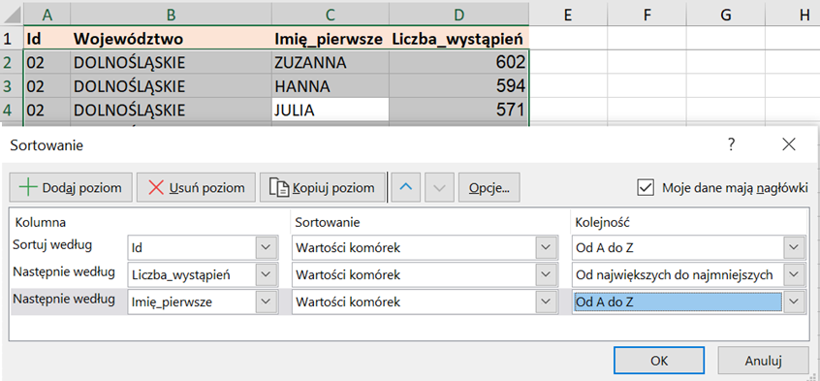
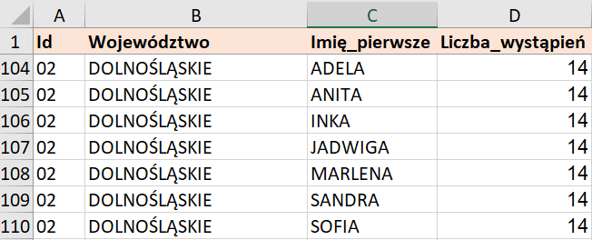
Sortowanie niestandardowe
004

Slide 5
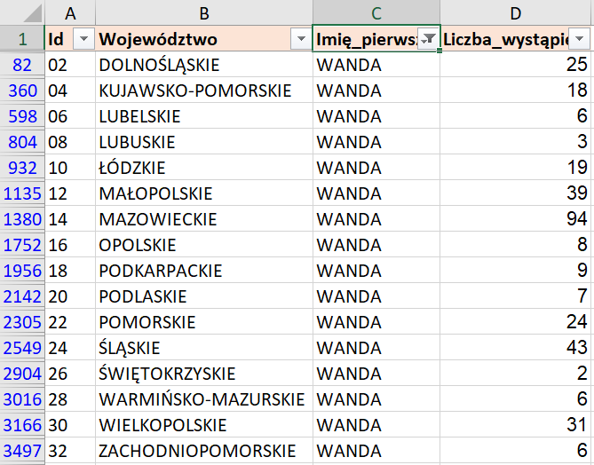
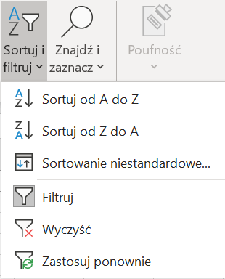
Filtrowanie
005

Slide 6
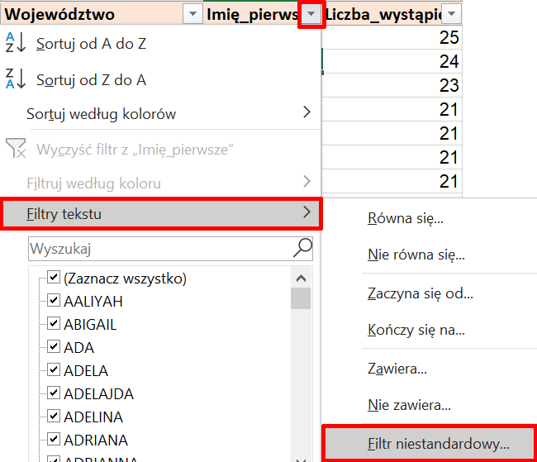
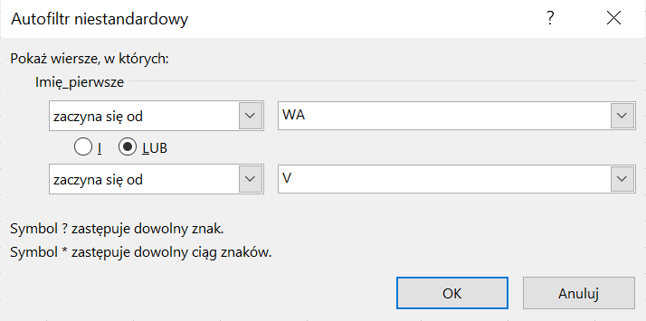

Slide 7
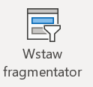
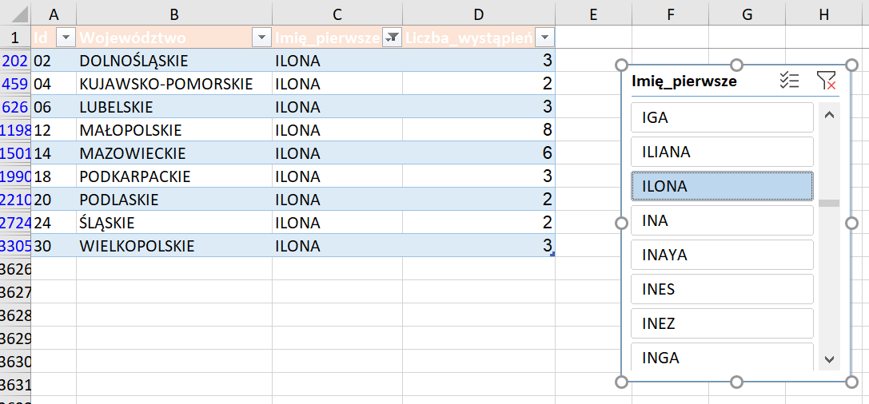
Fragmentatory
Do wykorzystania dla dużej liczby danych
Karta Wstawianie → Tabela
Na karcie Projekt tabeli w grupie Narzędzia
007

Slide 8
HTML
Dziękujemy za uwagę!

